Slide 1


UNG LÆRAR
Eit rekrutteringsprosjekt for lærarutdanninga

Slide 2
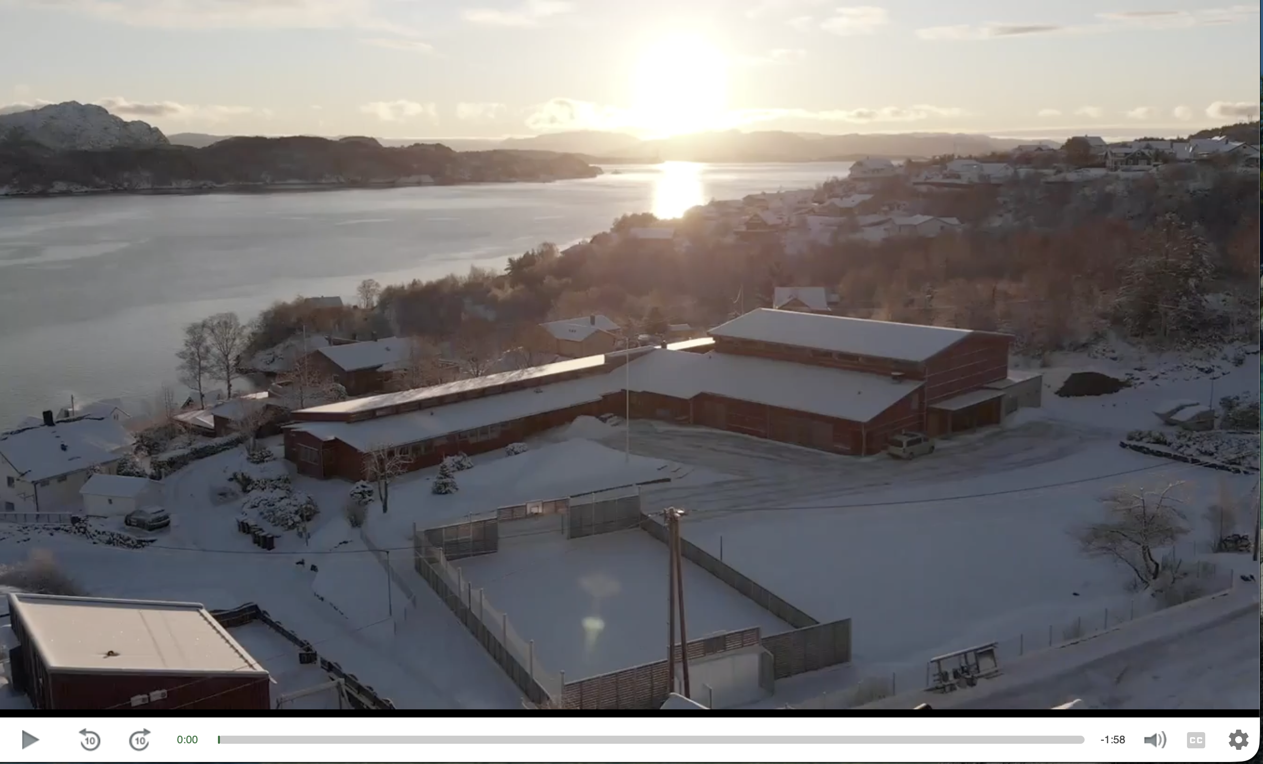
Dette var filmen som starta samarbeidet mellom FOS og HVL på rekruttering til lærarutdanninga
Notes:
Dette var filmen som starta samarbeidet mellom FOS og HVL på rekruttering til lærarutdanninga i 2020, laga saman med Vestland Media på Foldrøy skule Bømlo. Filmen var den opprinnelege bestilligna, men prosjekteet såg allereie før filmen vart til at her må me gjera noko anna i tillegg, for å sikra den langsiktige tilgangen på kvalifiserte lærar. Og dermed vart ideen som fekk namnet Ung lærar født.
https://www.dropbox.com/s/0kxowwo2un8rdol/2102%20FOS21%201920_0158.m4v?dl=0

Slide 3
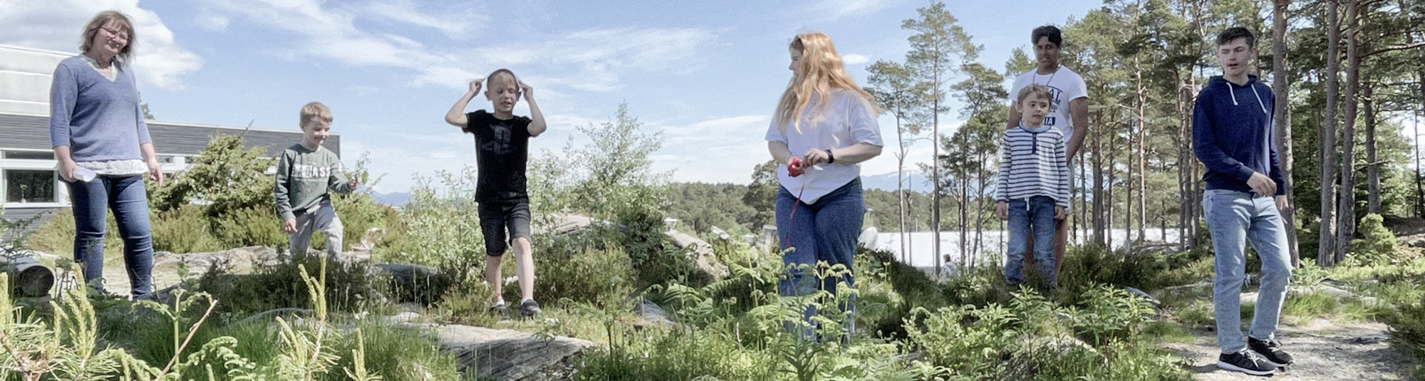
Ung lærar
Vår visjon
Alle bør få sjansen bli det dei har lyst til, og ein treng kunnskap for å gjera det beste karrierevalet

Slide 4
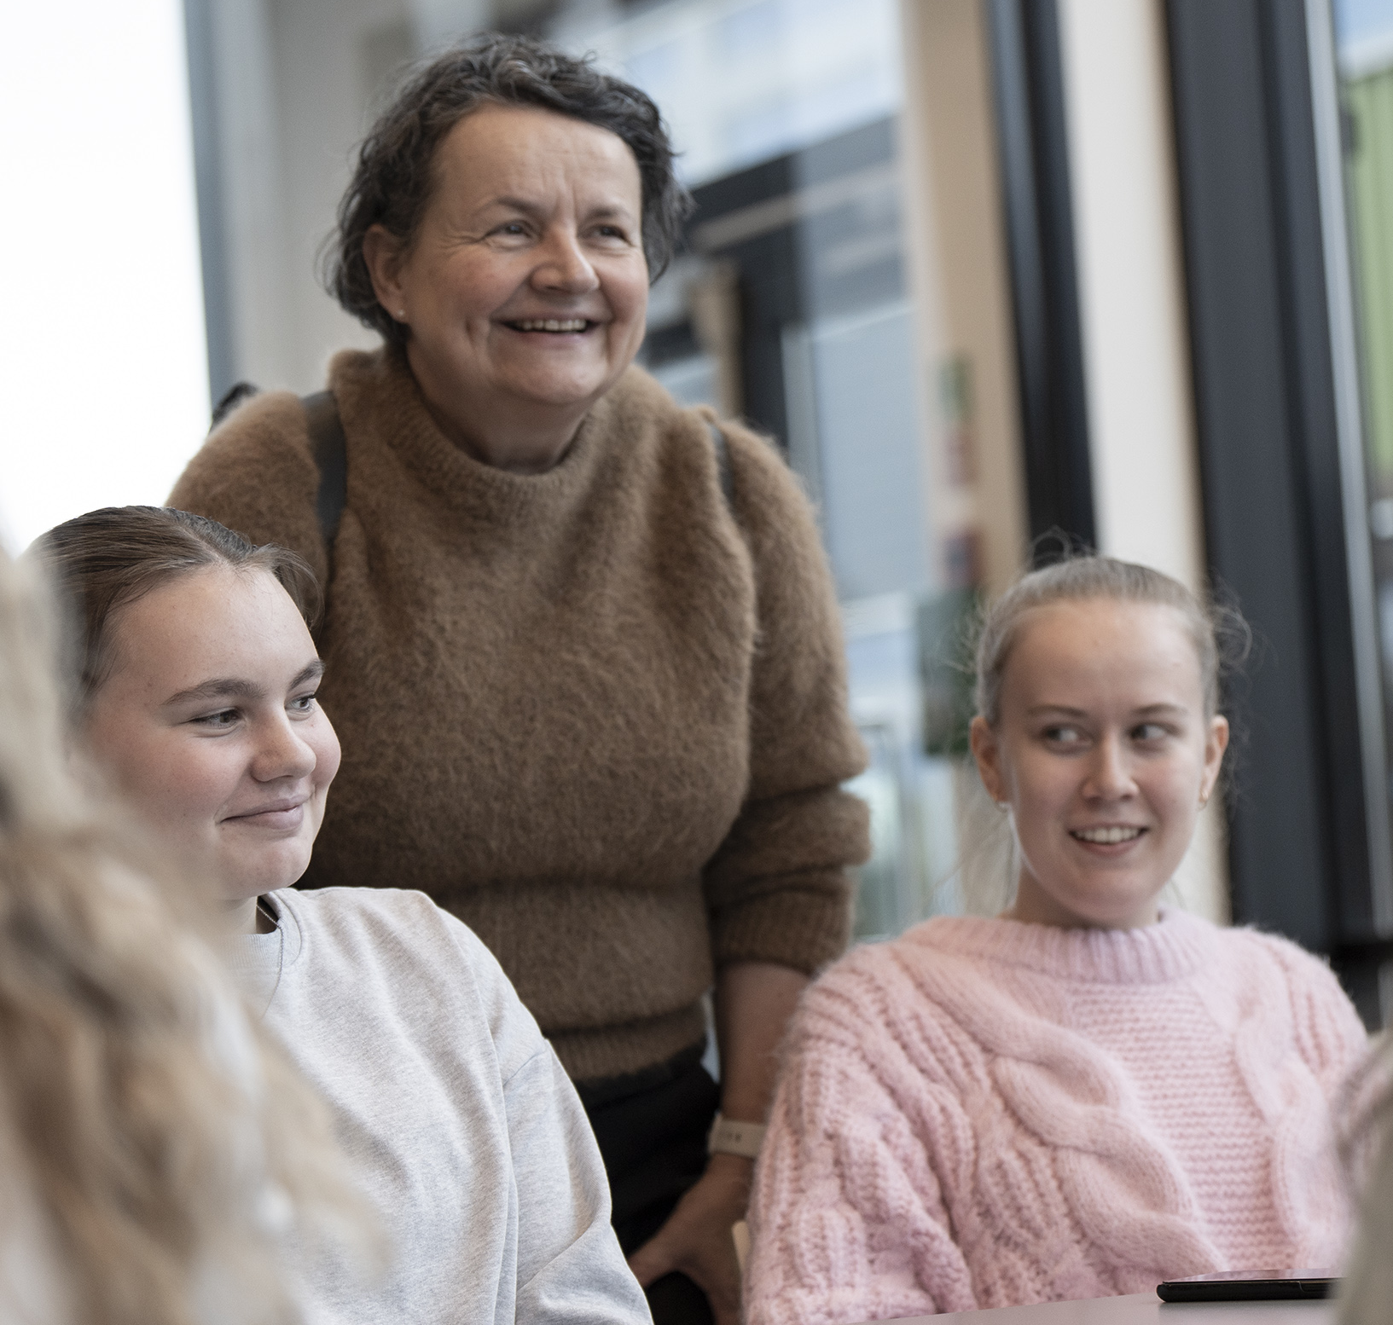
Ung lærar
Våre mål
For eleven Gjera eleven medviten eigne ferdigheiter og interesser og bidra til å gjera det rette karrierevalet
For læraren Tilby skreddarsydde opplegg i faget utdanningsval
For skuleeigar Sikra langsiktig tilgang til nok kvalifiserte lærarar
For lærarutdannar Auka rekrutteringa til lærarstudiet
For lærarstudentane Bidra som rettleiarar og få ei ny forståing for eiga utdanning og lærarrolla
Notes:
Eleven er viktigast her, men UNG LÆRAR har positive ringverknader på mange område. Me er veldig opptekne av at me ikkje skal pressa noen i retning av læraryrket, for det kan virka mot sin hensikt. Men me vil gje dei kunnskap som gjer at dei kan ta eit riktigare valg for dei sjølv. På den måten aukar me sjansen for at eleven hamnar på «rett plass» i yrkeslivet.

Slide 5
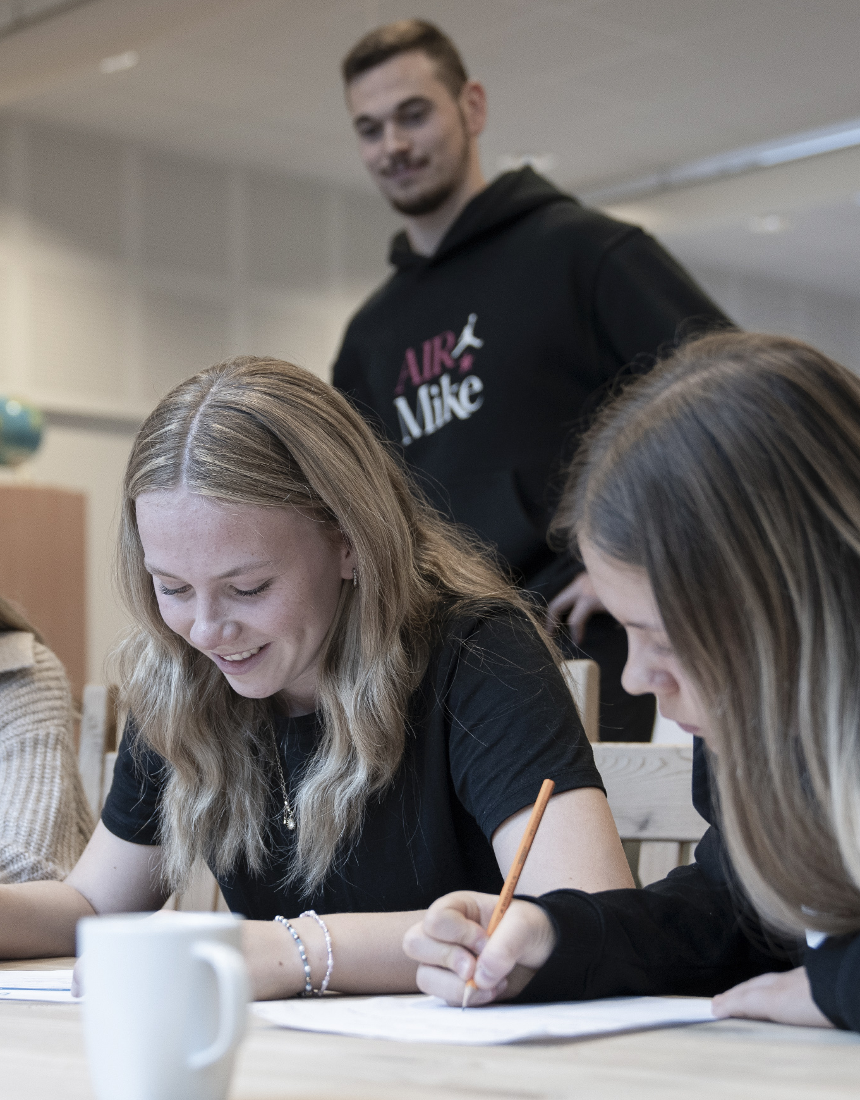
Ung lærar
Eit historisk innovasjonsprosjekt for å styrka lærarrekrutteringa
Eit samarbeid mellom Forum for oppvekst i Sunnhordland og Høgskulen på Vestlandet med mål om å auka rekrutteringa til lærarutdanninga
Gjennom gode pedagogiske opplevingar vil ein tenna den indre gløden hos den enkelte, slik at fleire får læraryrket som eit alternativ
Eit opplegg tilpassa faget utdanningsval på ungdomstrinnet
Involverer nesten heile verdikjeda innan utdanning - frå barneskule til UH-sektoren
Har blitt eit av tiltaka til Regjeringa si strategi for rekruttering til lærarutdanningane
Notes:
Arbeidet med UNG LÆRAR startar og sluttar med eleven. I motsetning til tradisjonelle kampanjar som ofte pregast av einvegskommunikasjon, har me i UNG LÆRAR utvikla prosjektet saman og for ungdommane, med utgangspunkt at gode opplevingar og meistring er det som gjev den mest effektive påverknaden. Kall det gjerne en slags «bottom up»-strategi, som og støttast av forskninga (ref Elaine Munthe osv – finn link?)

Slide 6
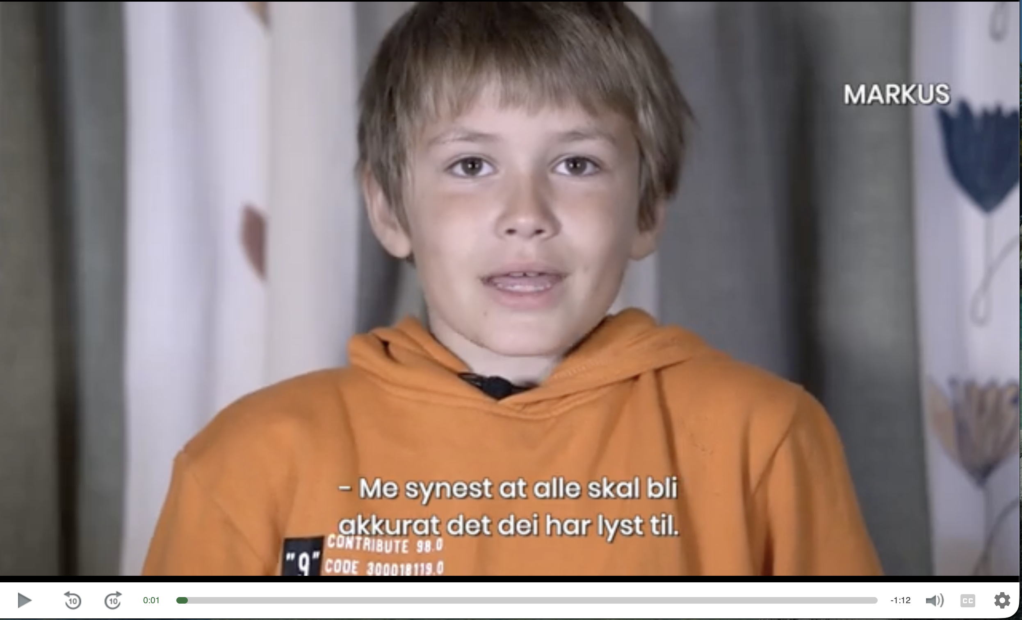
Sentralt i konseptet er ungdomsskuleelevanes møte med barn frå ein barneskule
Notes:
Sentralt i konseptet er ungdomsskuleelevanes møte med barn frå ein barneskule, der dei får knytta relasjonar, visa omsorg og sjå korleis det pedagogiske arbeidet får ein direkte innverknad på eit anna menneske.
Direkte link: https://www.dropbox.com/s/49mr0aqw7m4tcgi/2209%20UL_Intro_1280_0111.m4v?dl=0

Slide 7
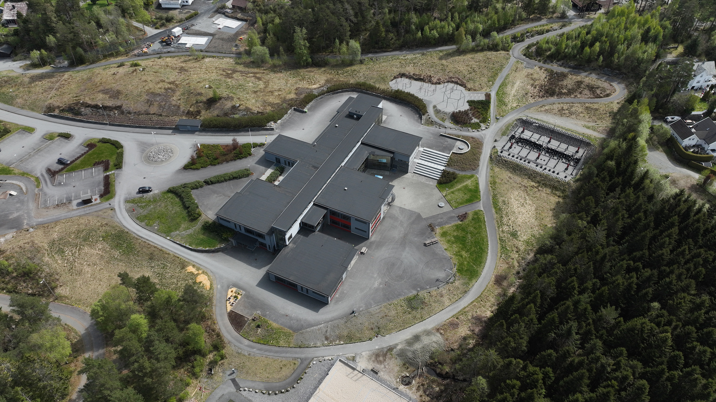
Ung lærar
Samarbeid i heile utdanningsverdikjeda
Ung lærar baserer seg på eit nært samarbeid mellom ein ungdoms- og barneskule
Undervisningsopplegget kan nyttast berre på ungdomsskulen, med eller utan samarbeid med ein barneskule
Opplegget får størst effekt om det vert støtta av ein lærarutdanningsinstitusjon
Oppskrift på korleis gjennomføra Ung lærar på din skule finn du på hvl.no/ung-larar
Notes:
Som ein bonus kan dette styrka lærar-elev-relasjonen og gje positive ringverknader for skulekvardagen for øvrig. Det vil óg kunne leggja til rette for at fleire får positive opplevingar i den gjenverande tida på grunnskulen. I tillegg trur me at dette har ein god effekt på dei som allereie er lærarar, gjennom den anerkjenninga UNG LÆRAR gjev heile lærarprofesjonen.

Slide 8
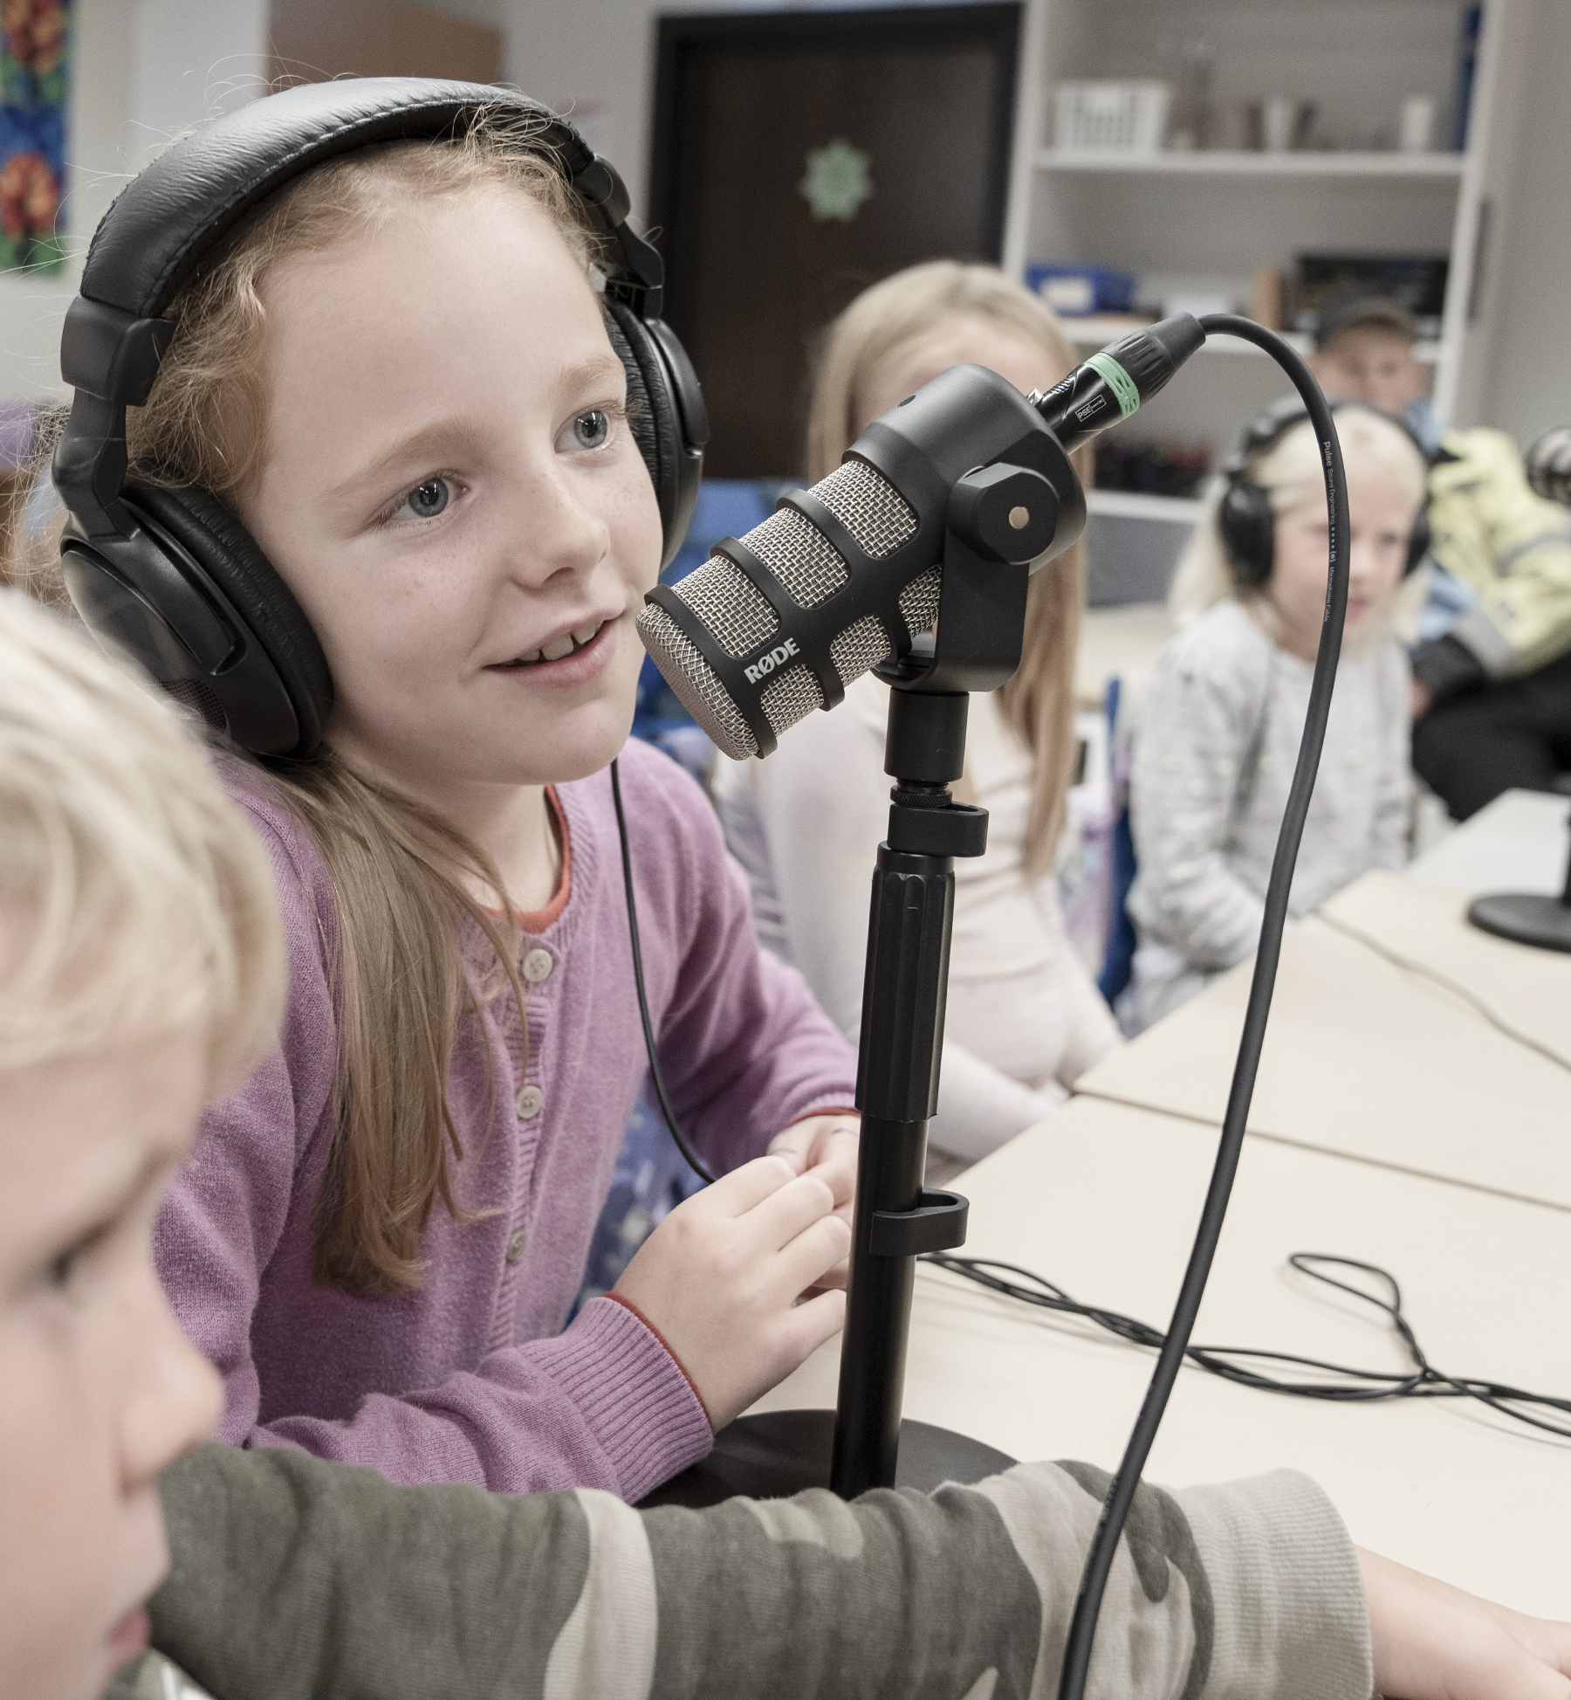
Ung lærar
To dagar fulle av gode opplevingar for alle
Ungdomsskuleelevane får ein dag som lærarstudent og ein dag som lærar, der dei skal planleggja og gjennomføra ein draumetime for ein barneskuleklasse
Dei får oppleva skulens spennande mangfald av menneske, fag og aktivitetar, kjenna på meistring gjennom skreddarsydde øvingar og møta pedagogiske og sosiale utfordringar knytt til skulekvardagen.
I møtet med barneskuleelevar, får deltakarane øva seg på å knyta relasjonar, visa omsorg, sjå den enkelte og korleis det pedagogiske arbeidet får direkte innverknad på eit anna menneske.
Ung lærar går føre seg i trygge, pedagogiske rammer, med ressursar til stades frå eigen skule og frå lærarutdanningsinstitusjonen.
Notes:
Tiltaket er inspirert av UNG TEKNO, der elevar frå ungdomsskulen får møta og løysa reelle problemstillingar for lokale verksemder, med tett oppfølging frå dei tilsette i verksemda. I UNG LÆRAR tek skulen rolla til bedriften, og man får komma bak kulissane og inn i hovudet på læraren sin.

Slide 9
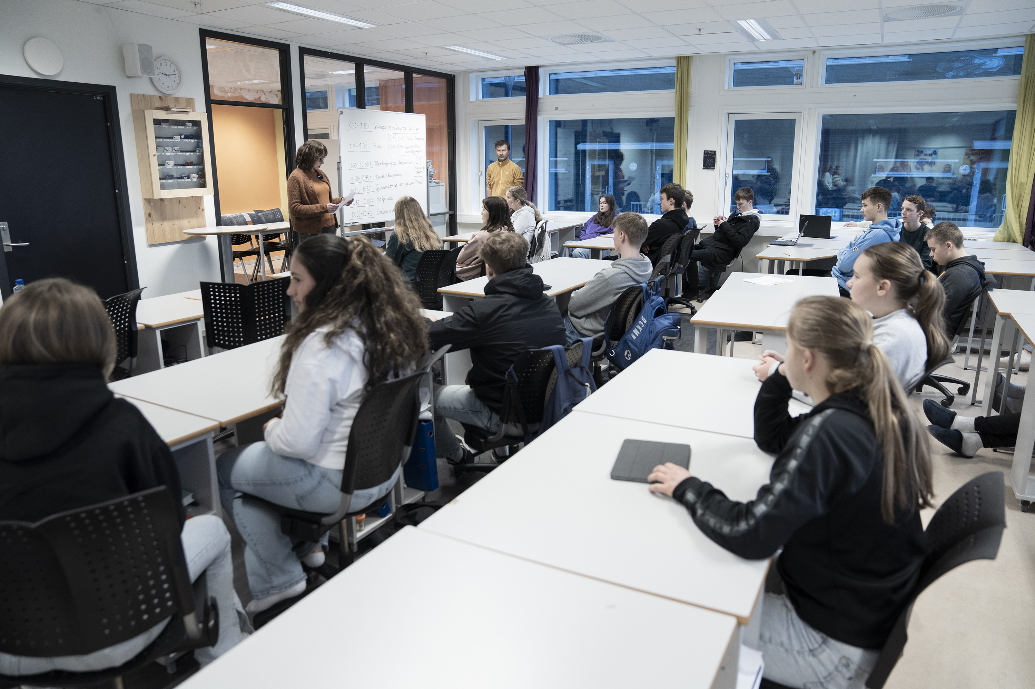
Ung lærar
Fleire ringverknader
Betre forståing av korleis læraren tenkjer styrkar den eksisterande lærar-elev-relasjonen og kan slå positivt ut på skulekvardagen allereie no
Større innsikt i kva skulen gjer for elevane kan leggja til rette for fleire positive opplevingar i den perioden dei har att på grunnskulen
Eit klapp på skuldra til lærarane gjennom den anerkjenninga Ung lærar gjev læraryrket
Notes:
Som ein bonus kan dette styrka lærar-elev-relasjonen og gje positive ringverknader for skulekvardagen for øvrig. Det vil óg kunne leggja til rette for at fleire får positive opplevingar i den gjenverande tida på grunnskulen. I tillegg trur me at dette har ein god effekt på dei som allereie er lærarar, gjennom den anerkjenninga UNG LÆRAR gjev heile lærarprofesjonen.

Slide 10
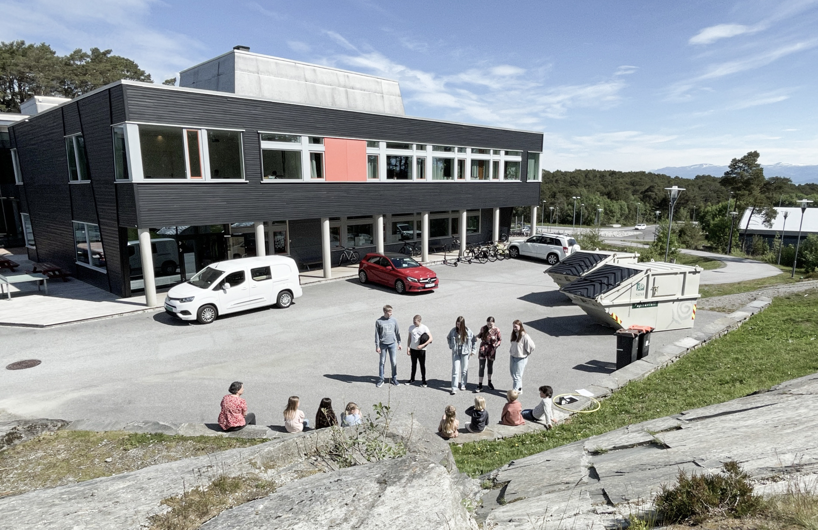
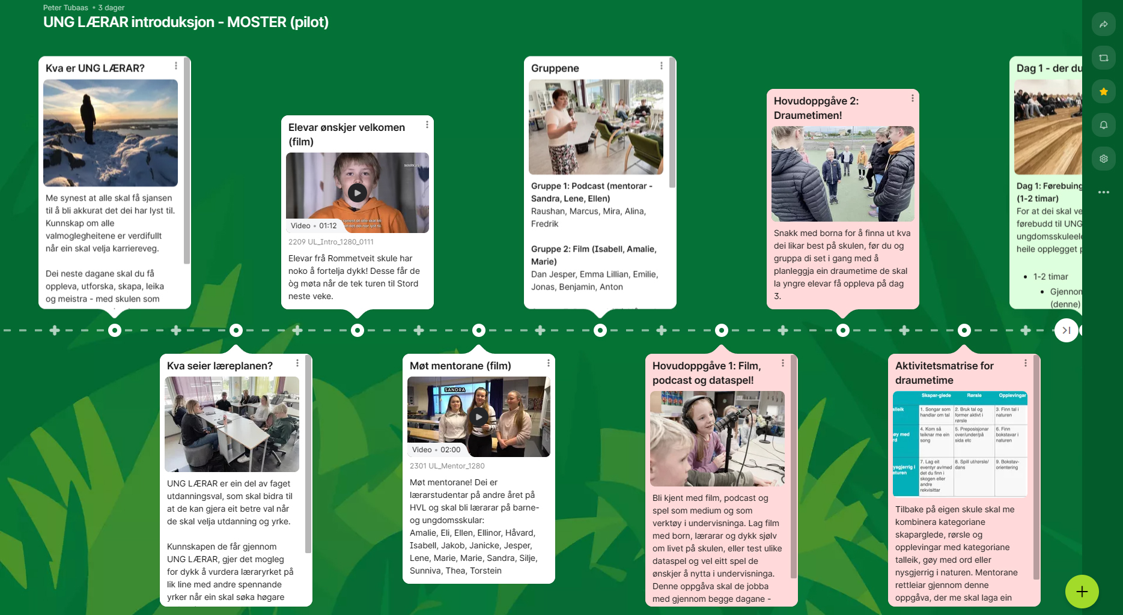
Ung lærar
Førebuingar på ungdomsskule
Førebuingar på skulane for å få maksimalt ut av dei to hovuddagane
Introduksjon til prosjektet gjennom øvingar laga av HVL og presentert i form av Padlet
Knyta opplegget saman med måla i faget utdanningsval
Dela inn i grupper
Bli kjent med kvarandre og oppgåvene
Notes:
UNG LÆRAR introduksjon - MOSTER (pilot) (padlet.com)

Slide 11
Notes:
UNG LÆRAR introduksjon - MOSTER (pilot) (padlet.com)

Slide 12
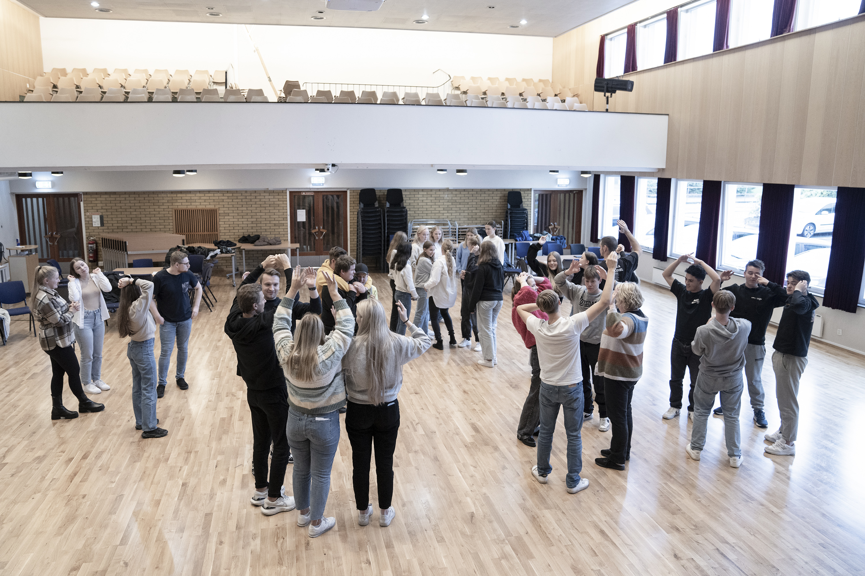
Ung lærar
Dag 1 – Lærarutdanning på ein dag
Bli kjent med lokala, gå i grupper og snakka med rettleiarar (lærarstudentar)
Samtale om kva elevane har gjort for å førebu seg, kva ein har i vente og kva forventningar dei kjem med
Oppvarmingsøvingar i plenum, som elevane og kan ta med seg til møtet med barna
Stasjonsarbeid med tre hovudtema; teknologi, uteskule og kreative fag, der elevane får kunnskap og inspirasjon til arbeidet med barna
Få innsikt i relasjonsbygging, korleis møte barna og kva ein gjer for å ta vare på kvar enkelt
Starta arbeidet med å førebu draumetimen på dag to

Slide 13
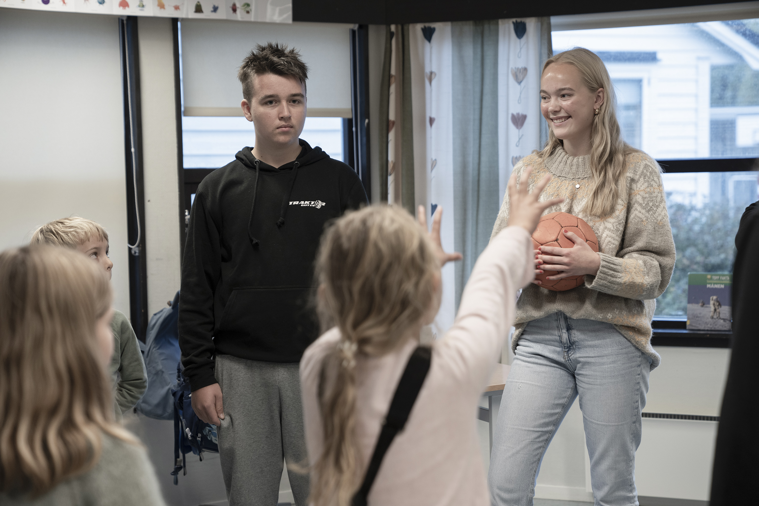
Ung lærar
Dag 2 – Lærar for ein dag
Dag 2 skal ein planleggja og gjennomføra ein draumetime for barneskuleelevar, basert på det ein lærte på dag 1
Me held fram med refleksjonar frå dag ein og snakkar om kva me har i vente som lærarar
Det vert lagd stor vekt på korleis ein møter barna på ein god måte, vera inkluderande og sjå den einskilde

Slide 14
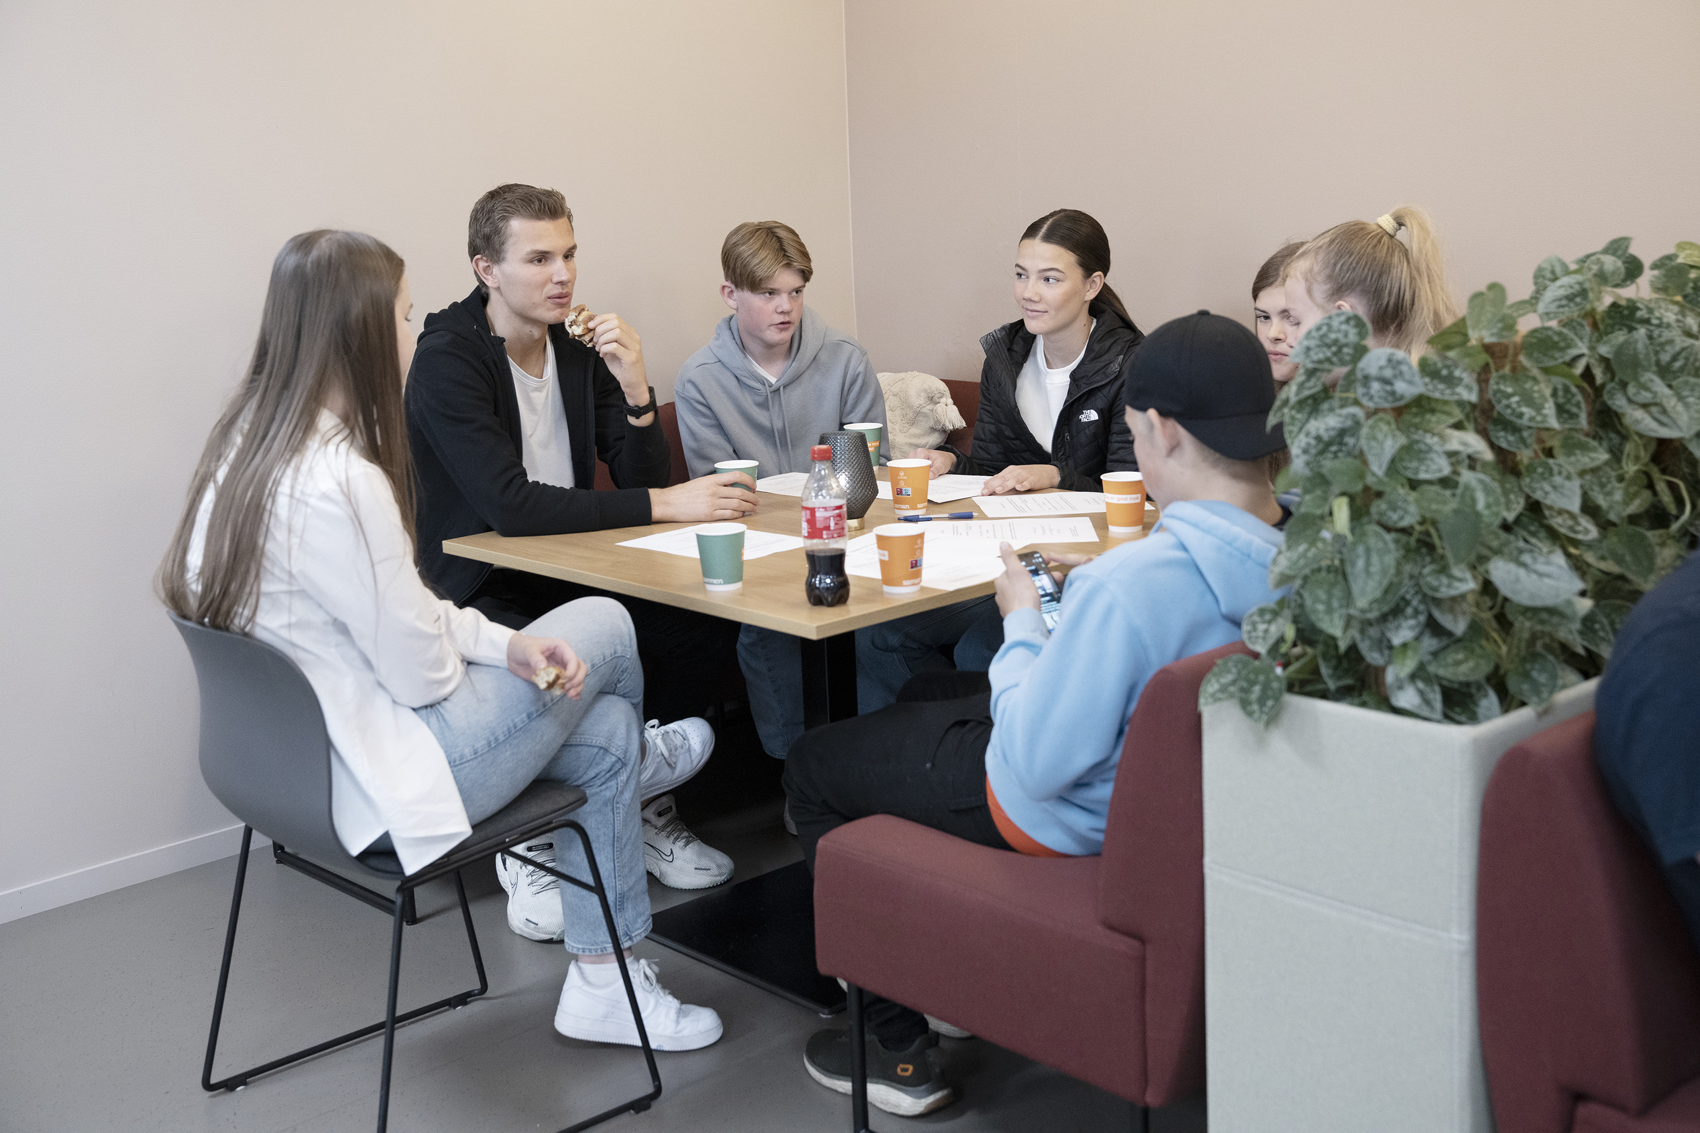
Ung lærar
Lærarstudentane sin rolle i prosjektet
Lærarstudentane speler ei særs viktig rolle i Ung lærar i rolla som rettleiarar
Rettleiarane har alt valt lærerutdanninga og er difor rollemodellar med stor påverkingskraft på elevanes motivasjon og for eit framtidig yrkesval
Lærarstudentane skal rettleia ungdomsskule-elevane, slik at dei møter barna på ein god måte og slik at alle deltakarar får eit størst mogleg utbyte
Dei får sjølv eit anna perspektiv på lærarrolla enn dei får gjennom eigen utdanning
Notes:
Mentorane sin film: https://www.dropbox.com/s/cufr8eqyuotjtj8/2301%20UL_Mentor_1280.m4v?dl=0

Slide 15
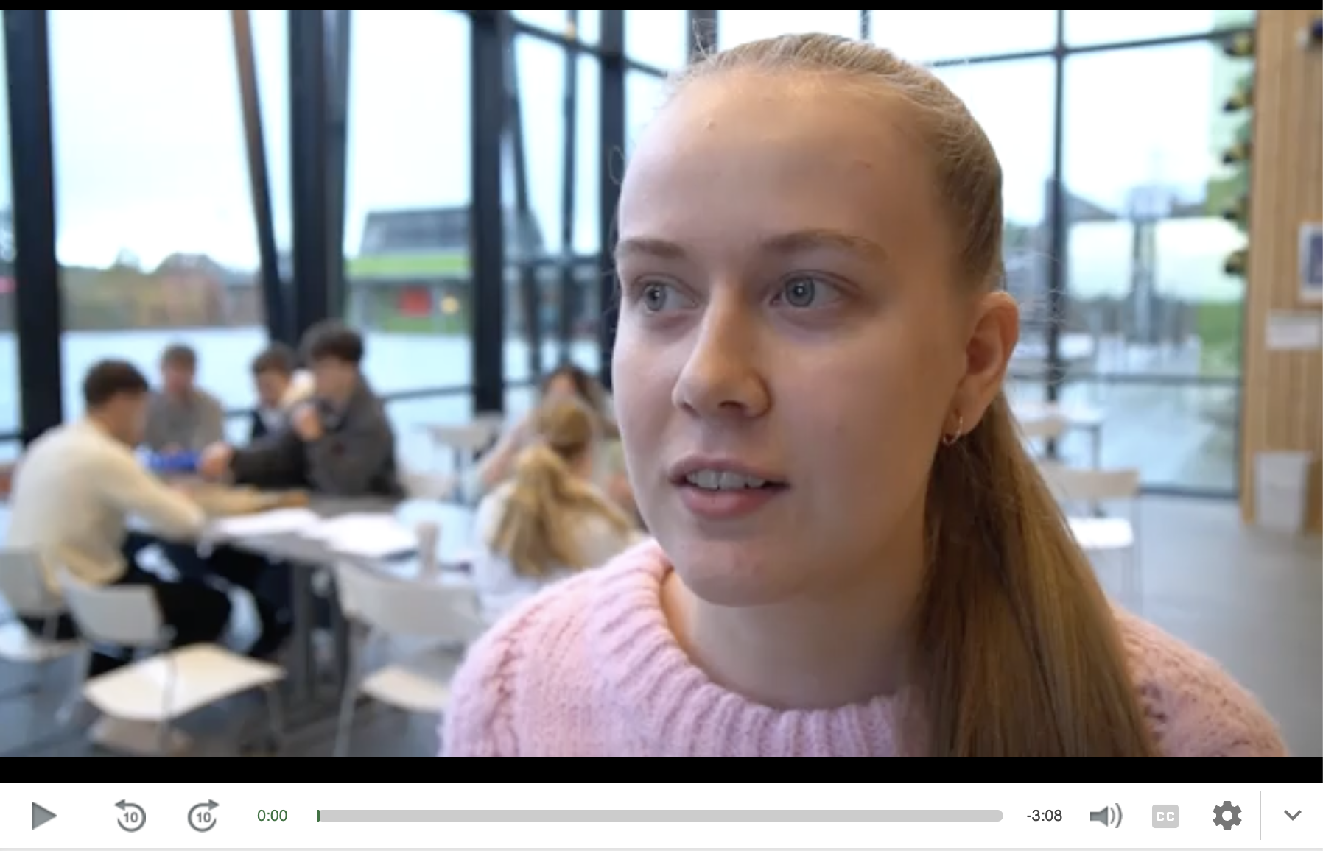
Sentralt i konseptet er ungdomsskuleelevanes møte med barn frå ein barneskule
Notes:
Sentralt i konseptet er ungdomsskuleelevanes møte med barn frå ein barneskule, der dei får knytta relasjonar, visa omsorg og sjå korleis det pedagogiske arbeidet får ein direkte innverknad på eit anna menneske.
Direkte link: https://www.dropbox.com/s/49mr0aqw7m4tcgi/2209%20UL_Intro_1280_0111.m4v?dl=0

Slide 16
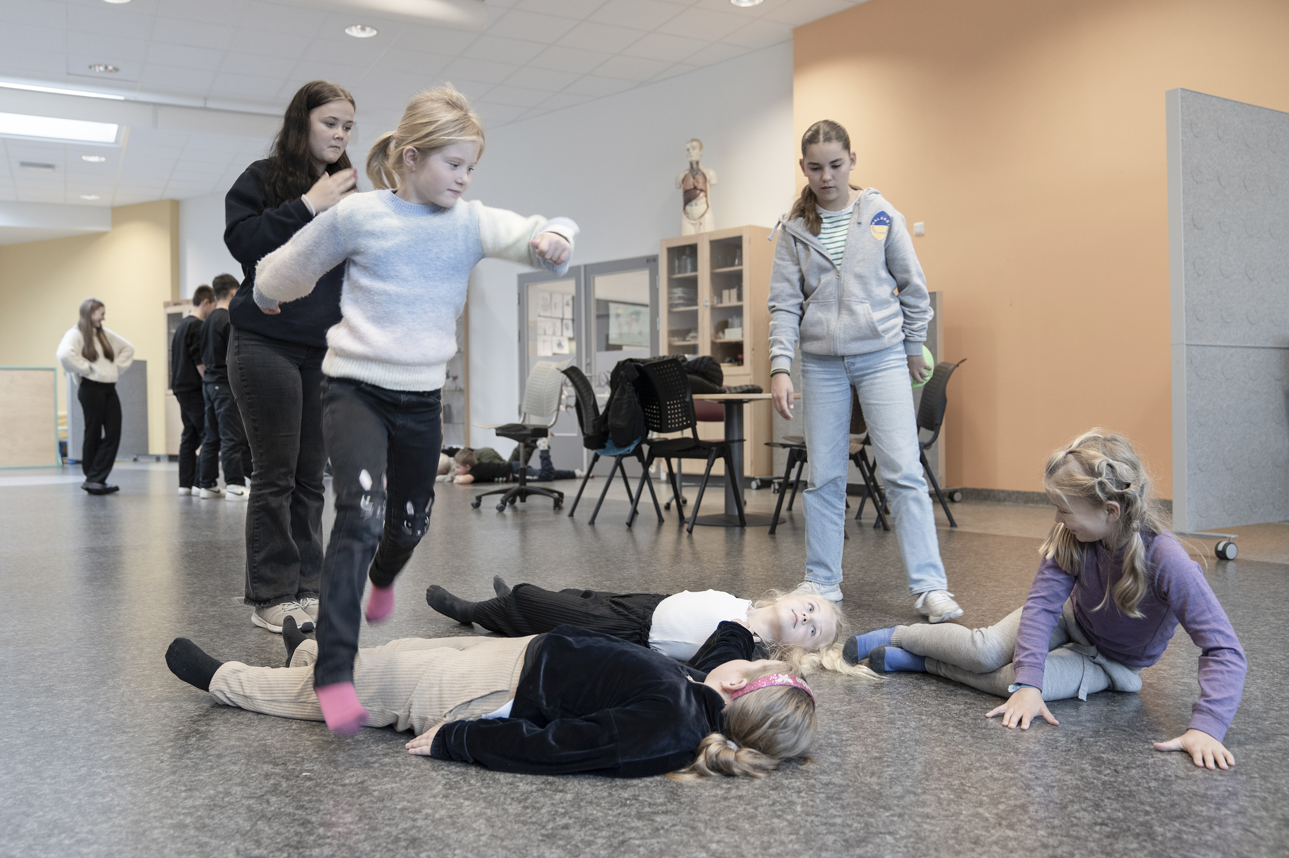
Ung lærar
Vegen vidare
Halda fram med utviklinga av sjølve konseptet og testa det ut på relevante arenaar
Rulla konseptet ut på nye stadar og hauste nye erfaringar som kan nyttast i arbeidet vidare
Utvikla ein manual og ressursar som gjer at konseptet enkelt kan nyttast gratis over heile landet
Halda fram med integrering av Ung lærar-satsinga i HVL sitt eige utdanningstilbod
Forska på korleis Ung lærar verkar inn på yrkesvalet til dei som har vore med på opplegget

